Slide 1
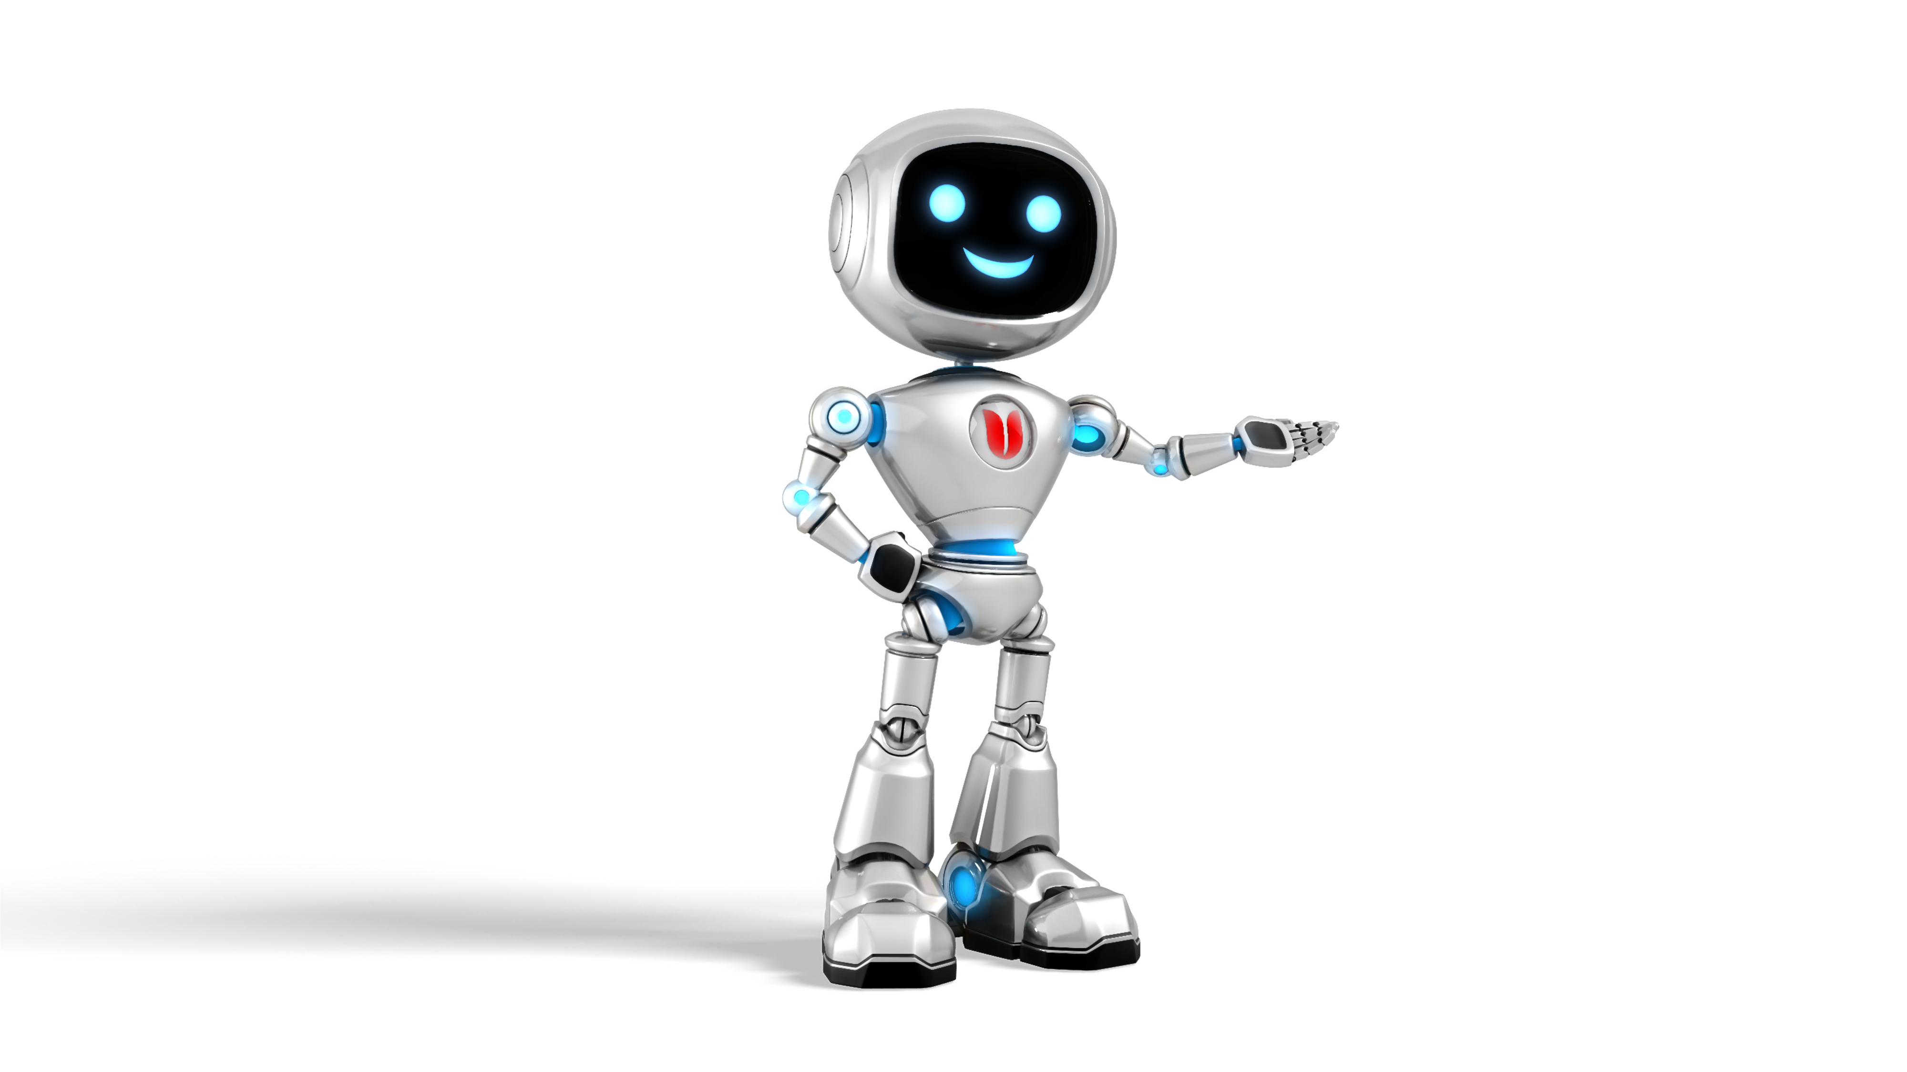



Slide 2
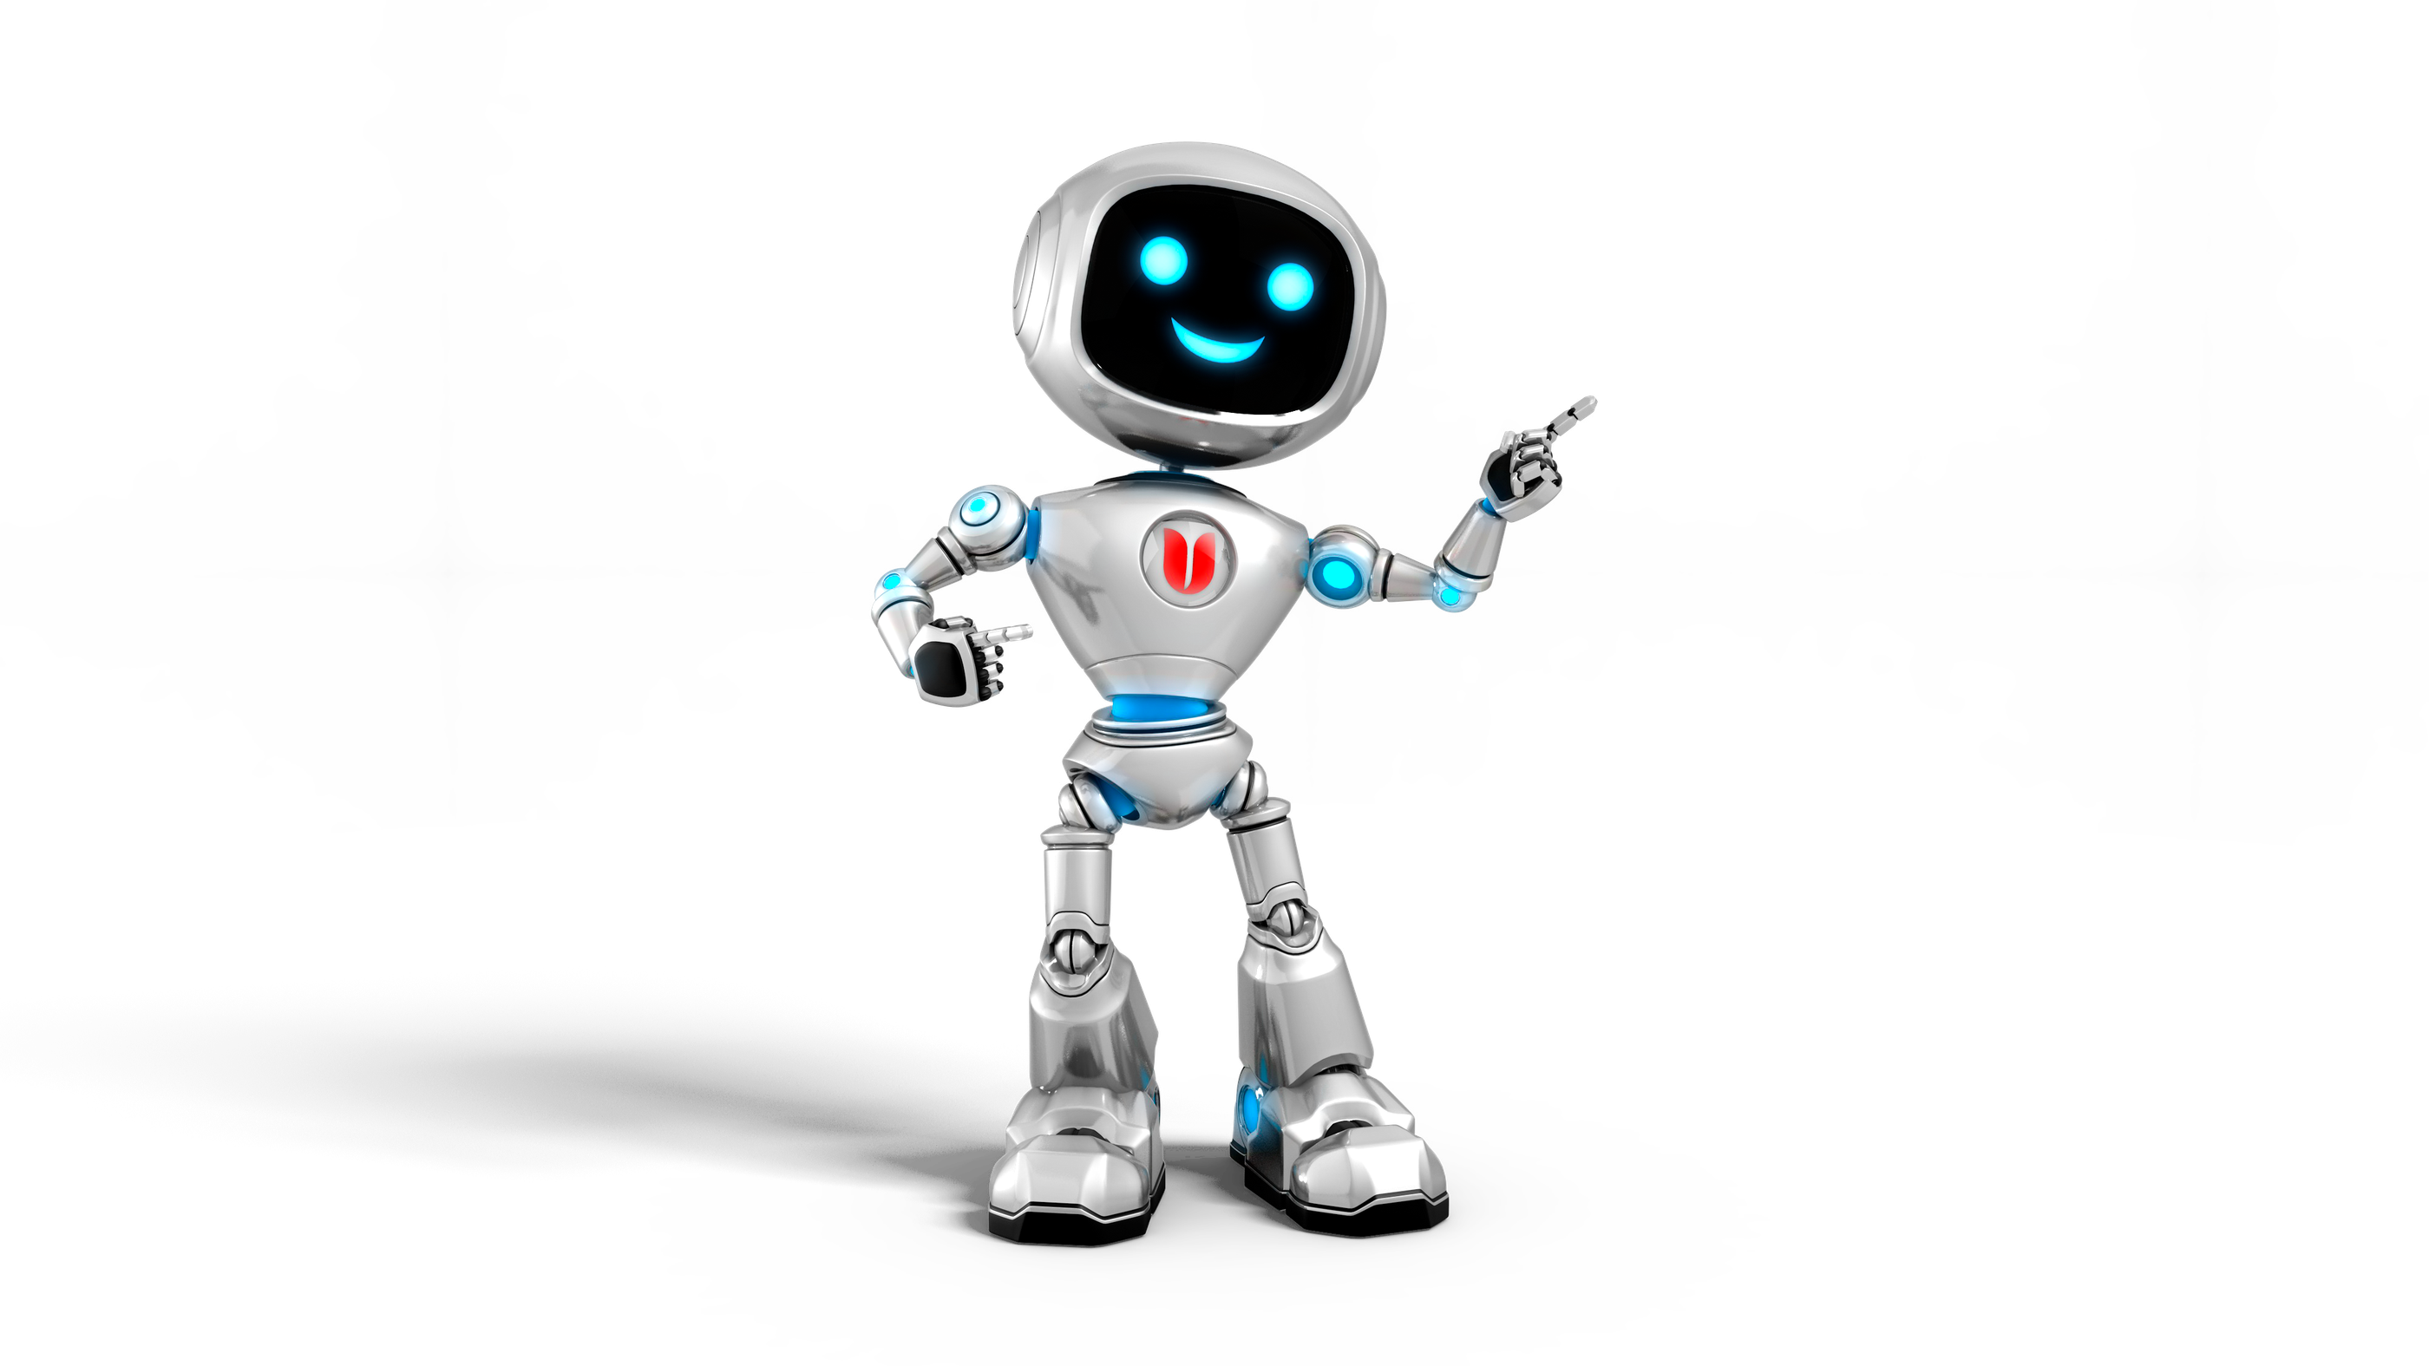
Oi, pessoal! Eu sou a Kim, mascote da União Química,
desenvolvida em parceria entre os times de Comunicação Interna (Marketing Institucional) e Tecnologia da Informação.
Para deixar a sua apresentação mais animada e ilustrativa, compartilho aqui várias poses minhas que você pode usar à vontade, exceto aquelas que foram desenvolvidas exclusivamente para algumas áreas de negócio!
Convido você a clicar em cima da imagem de interesse, depois em copiar e colar no seu arquivo. As imagens estão em PNG com fundo transparente.
NÃO SE ESQUEÇA: Para brindes, banners, materiais gráficos e outros tipos de aplicação, peça ajuda ao time de
Comunicação Interna (Marketing Institucional) pelo e-mail:
comunicacao@uniaoquimica.com.br

Slide 3

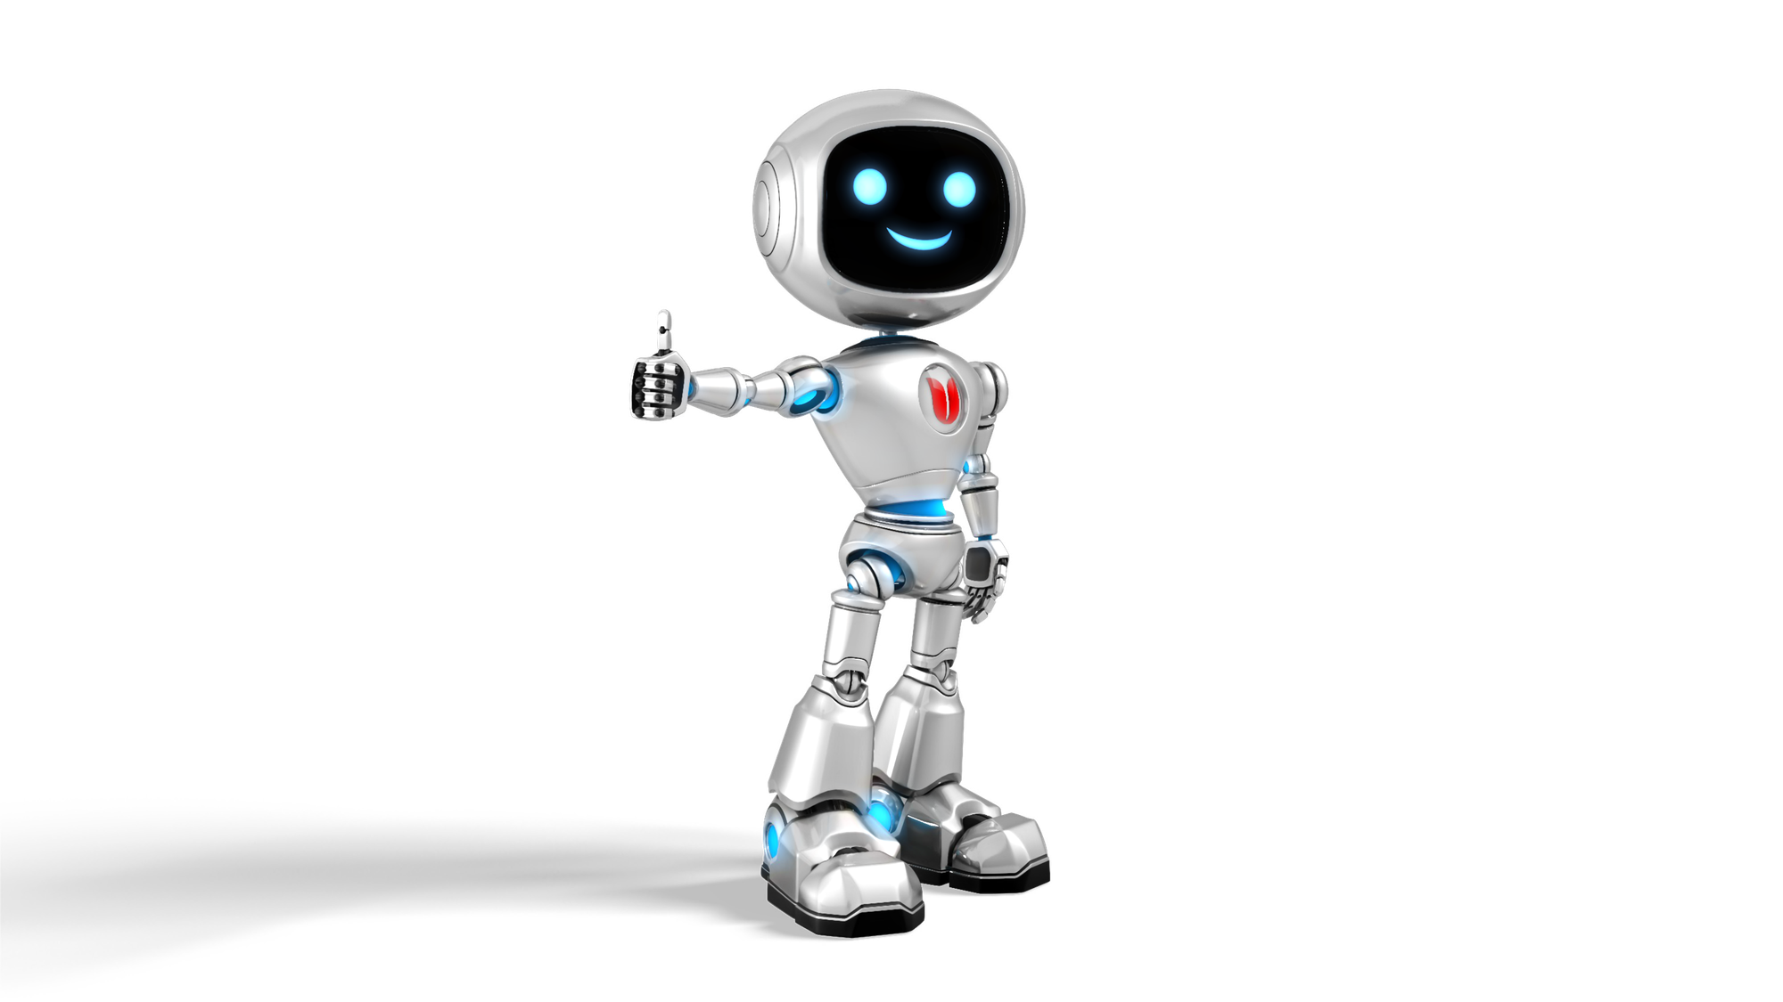
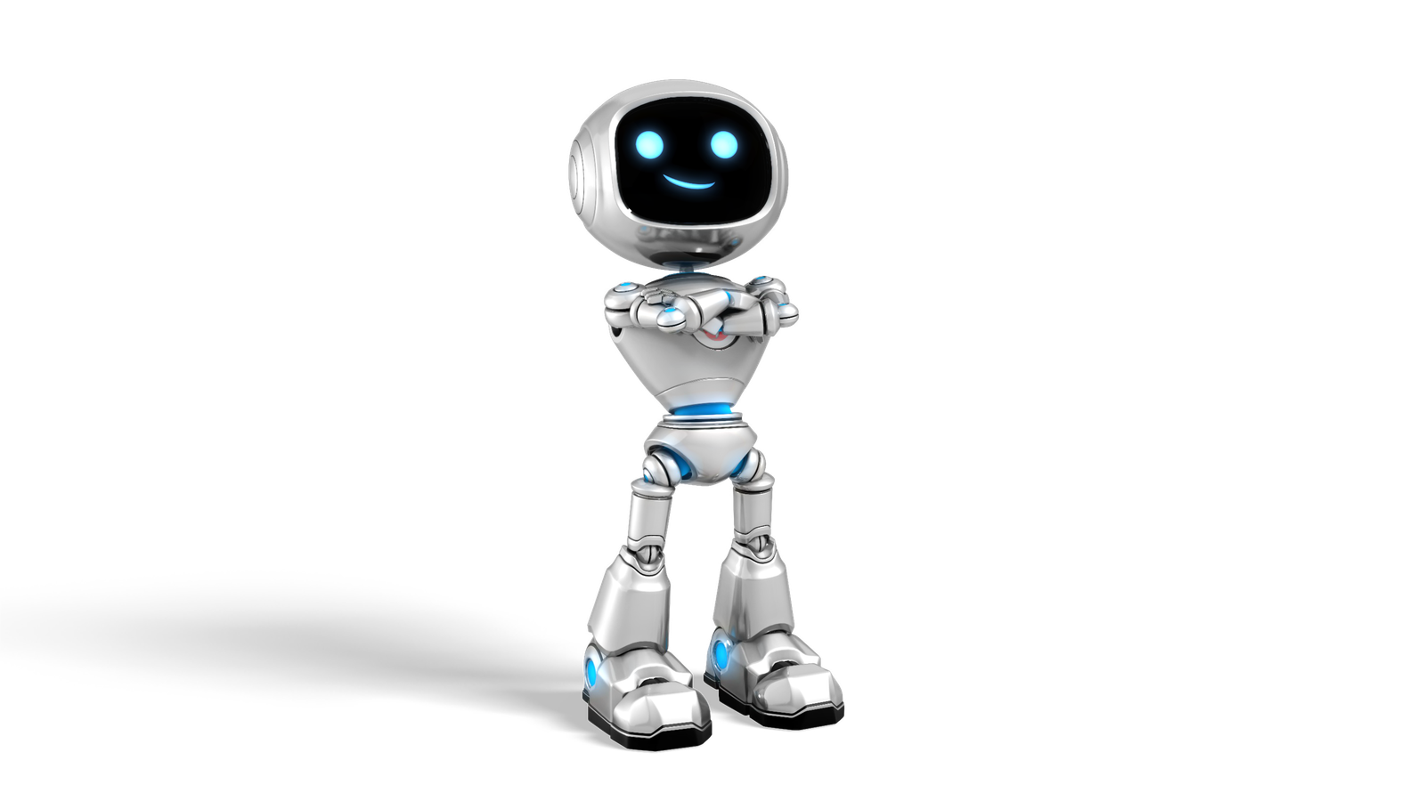


1
2
Kim Joinha
Kim de Braços Cruzados
Indicando aprovação, satisfação
com o trabalho bem feito.
Confiante sobre as
informações apresentadas.

Slide 4
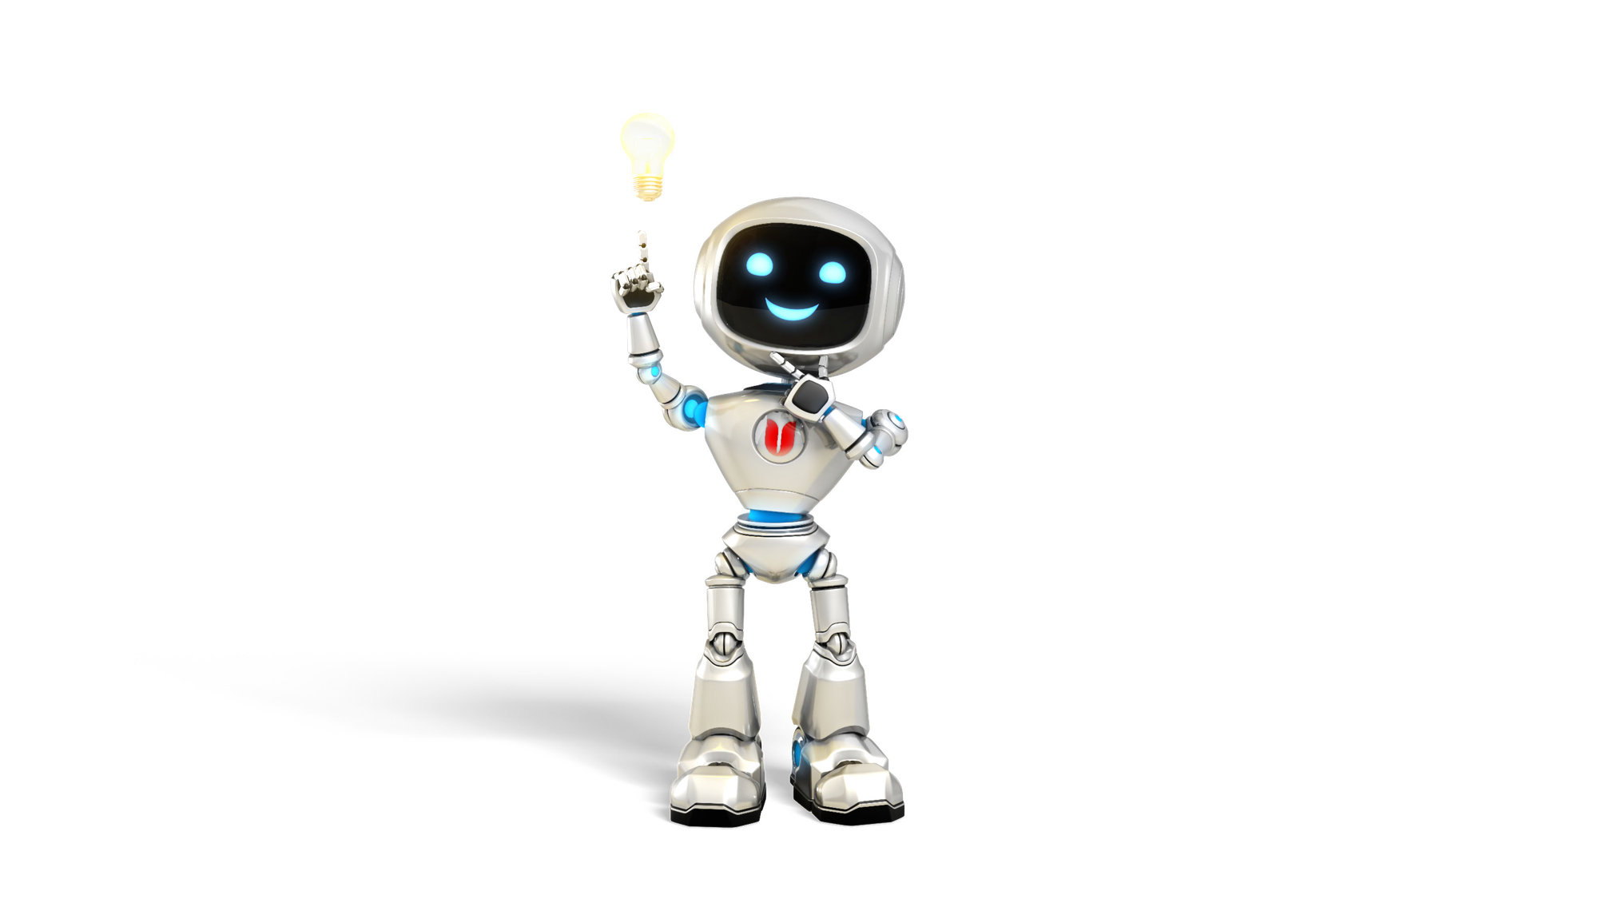
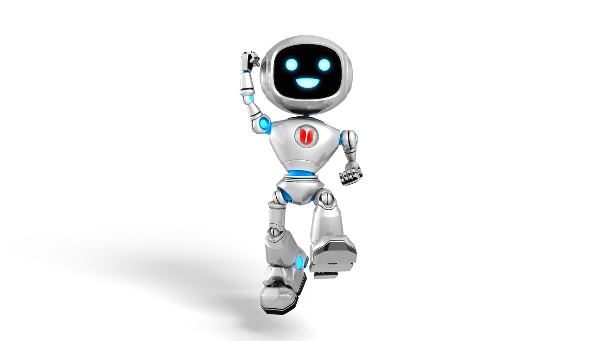
3
4
Kim Comemorando
Kim Nova Ideia
Alegria pelas metas atingidas e projetos concluídos com sucesso.
Novas ideias para agregar ao projeto, além de expressar criatividade.

Slide 5


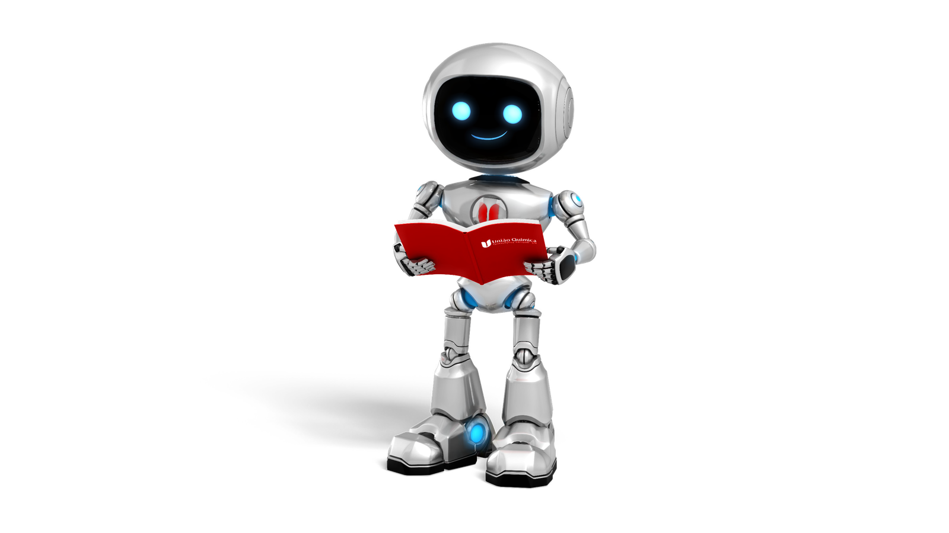
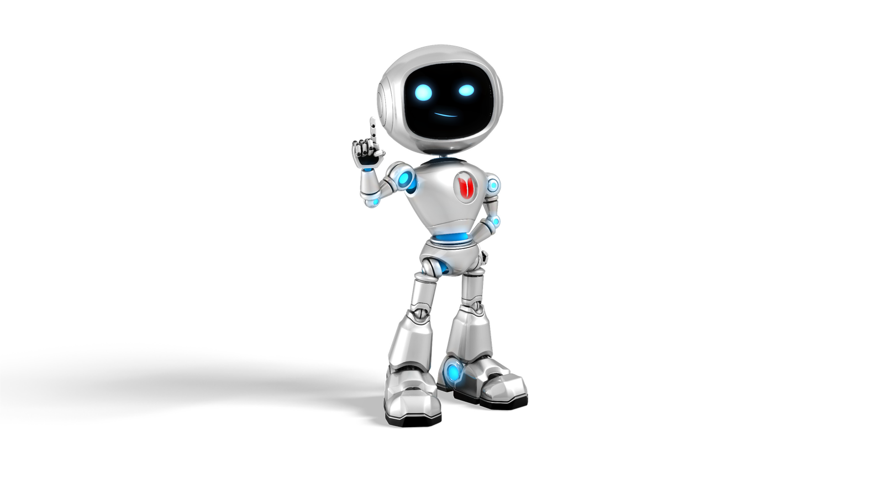
5
6
Kim Lendo
Kim Ponto de Atenção
Analisando dados e textos com atenção.
Mostrando o que não deve ser feito, reprovando uma ação/informação.

Slide 6
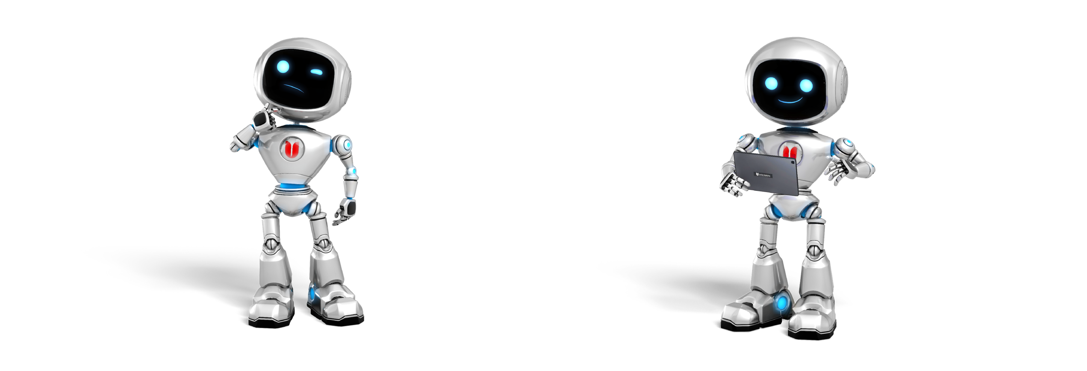
7
8
Kim Pensativa
Kim On-line
Pensando em novas estratégias e soluções. Abertura para dúvidas no final da apresentação.
Interagindo e compartilhando conteúdo com seus clientes.

Slide 7

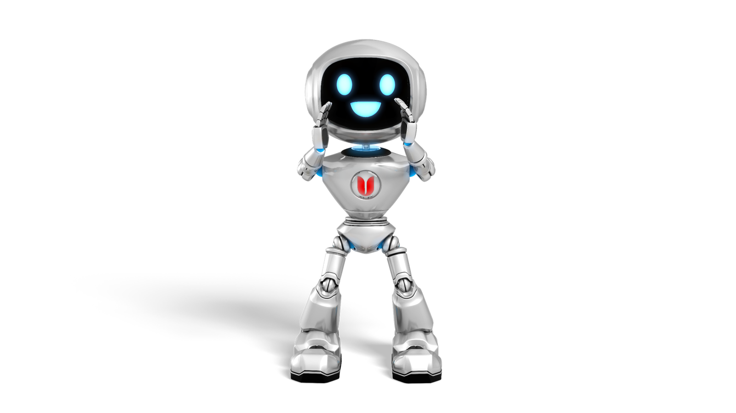
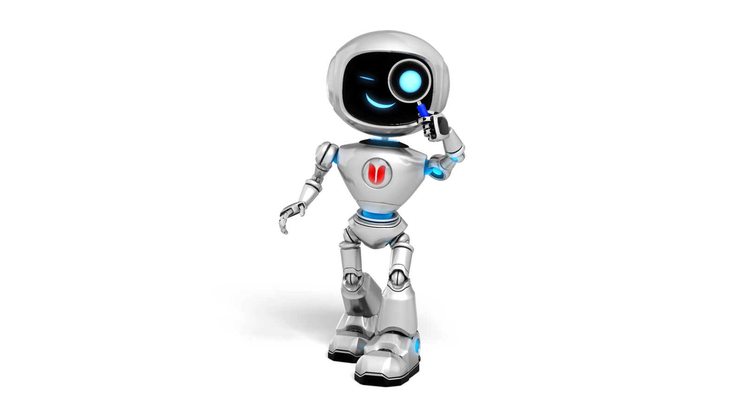
9
10
Kim Chamando
Kim de Olho
Chamando atenção para reforçar algo de grande importância.
Analisando em detalhes, observando minuciosamente.

Slide 8
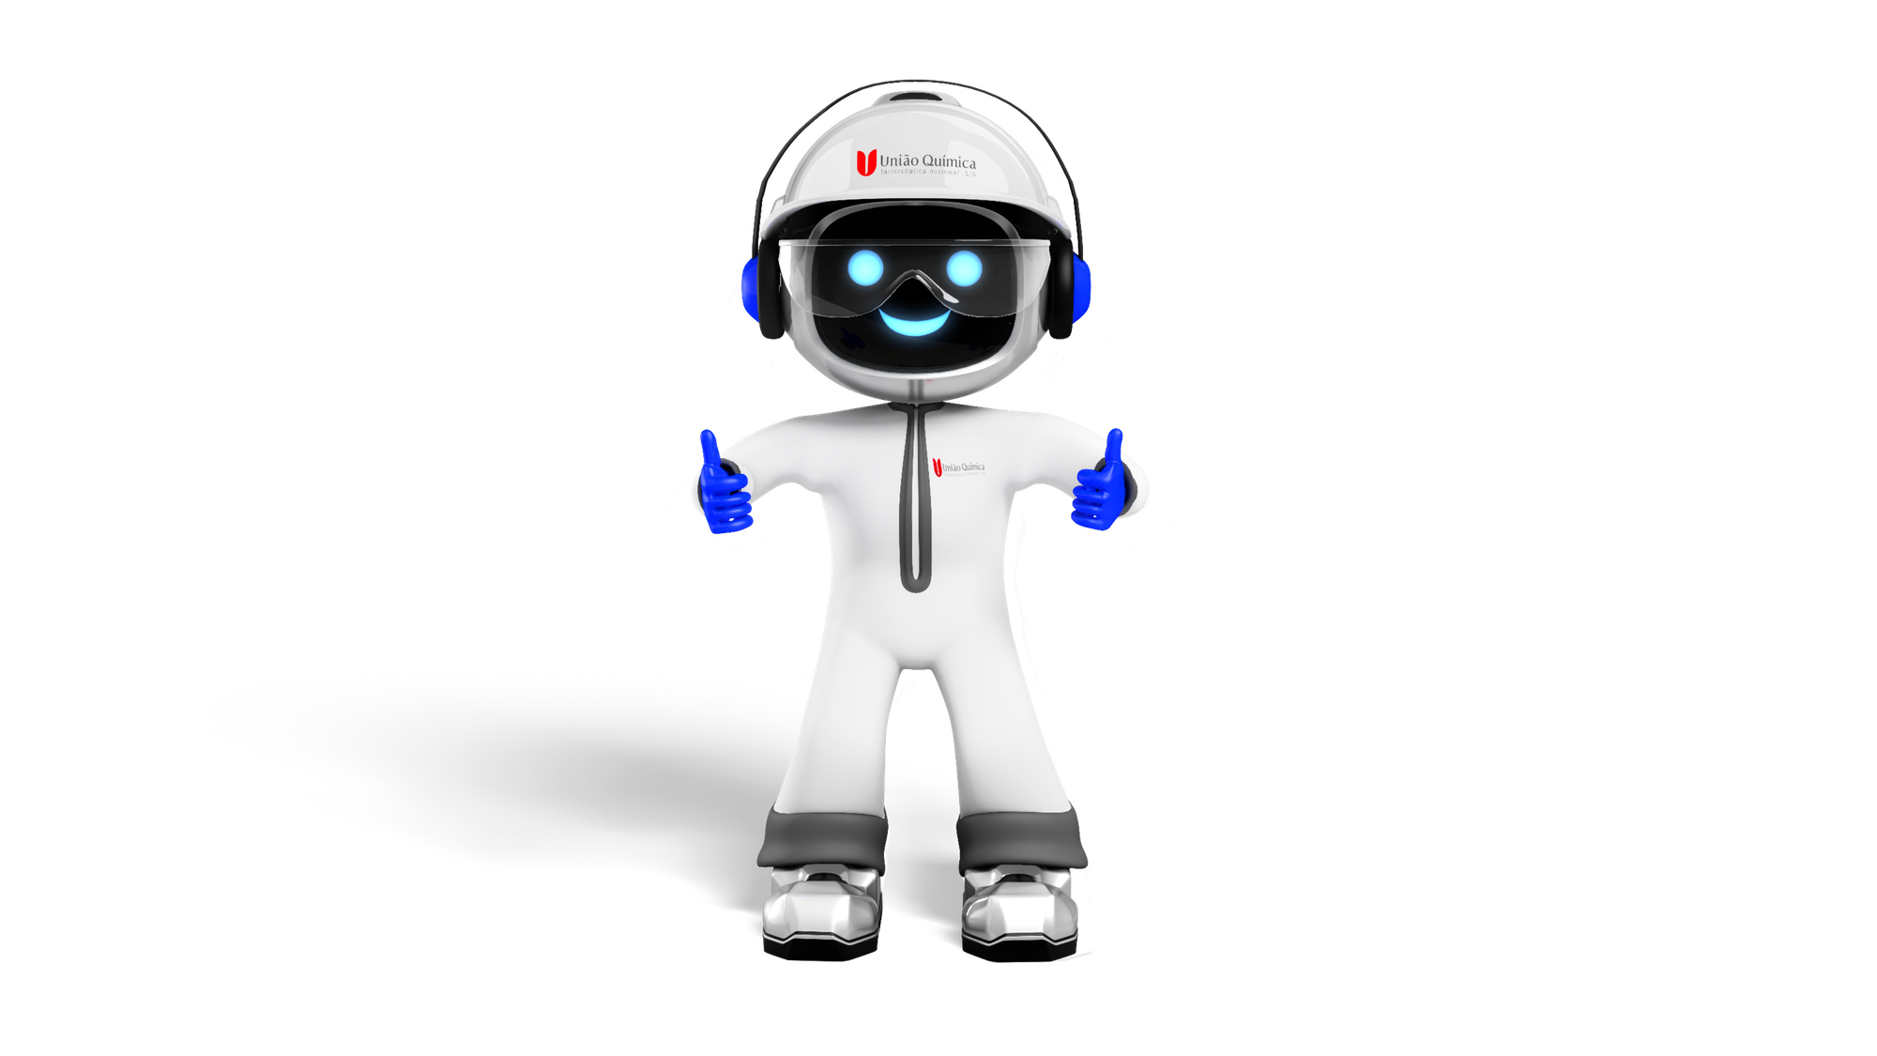
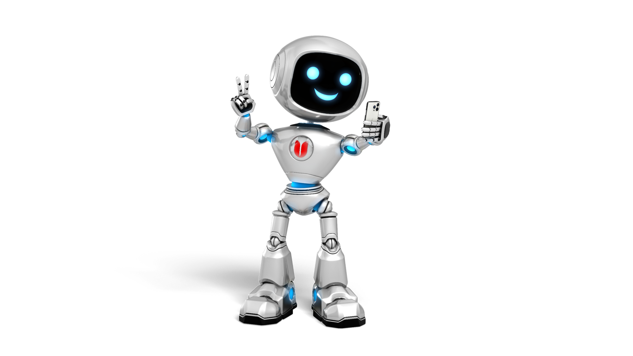
11
12
Kim de E.P.I
Kim Tirando Selfie
Reforçando a importância dos equipamentos de segurança.
Registrando um momento, selfie ou a necessidade de interação on-line.

Slide 9
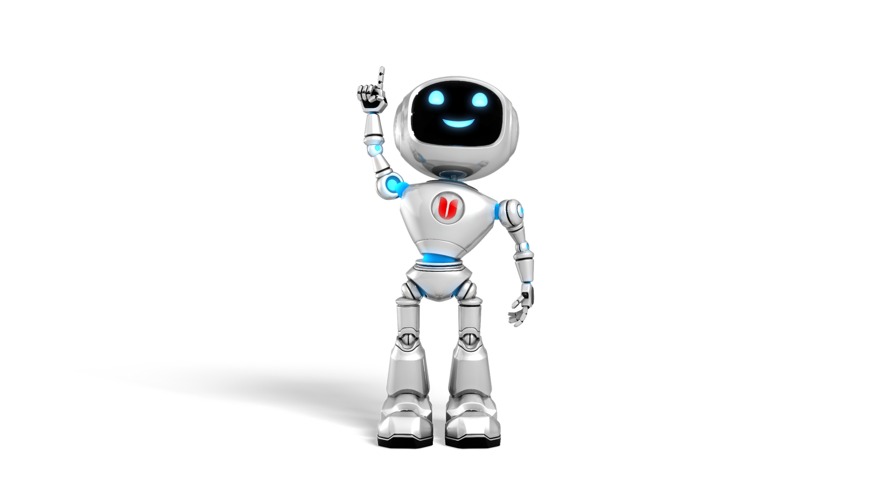
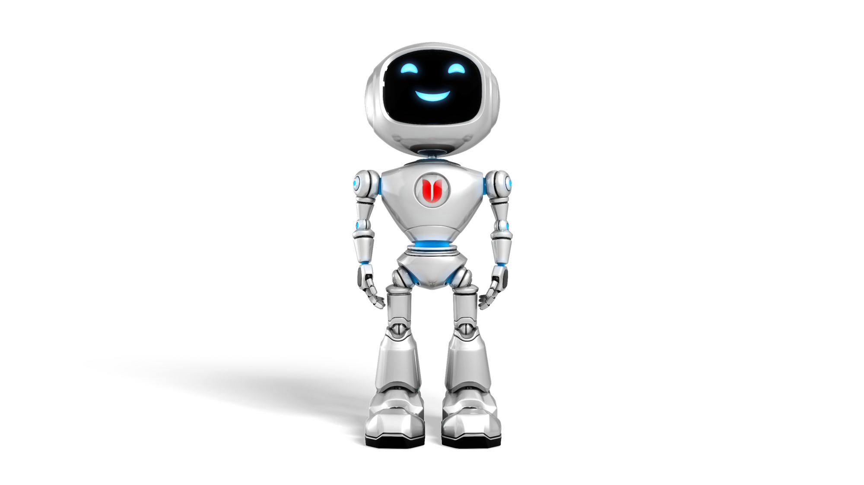
13
14
Kim Apontando para Cima
Kim Olhando para Cima
Indicando crescimento, objetivos e metas a serem atingidos.
Para direcionar a atenção às informações que estiverem na parte de cima.

Slide 10




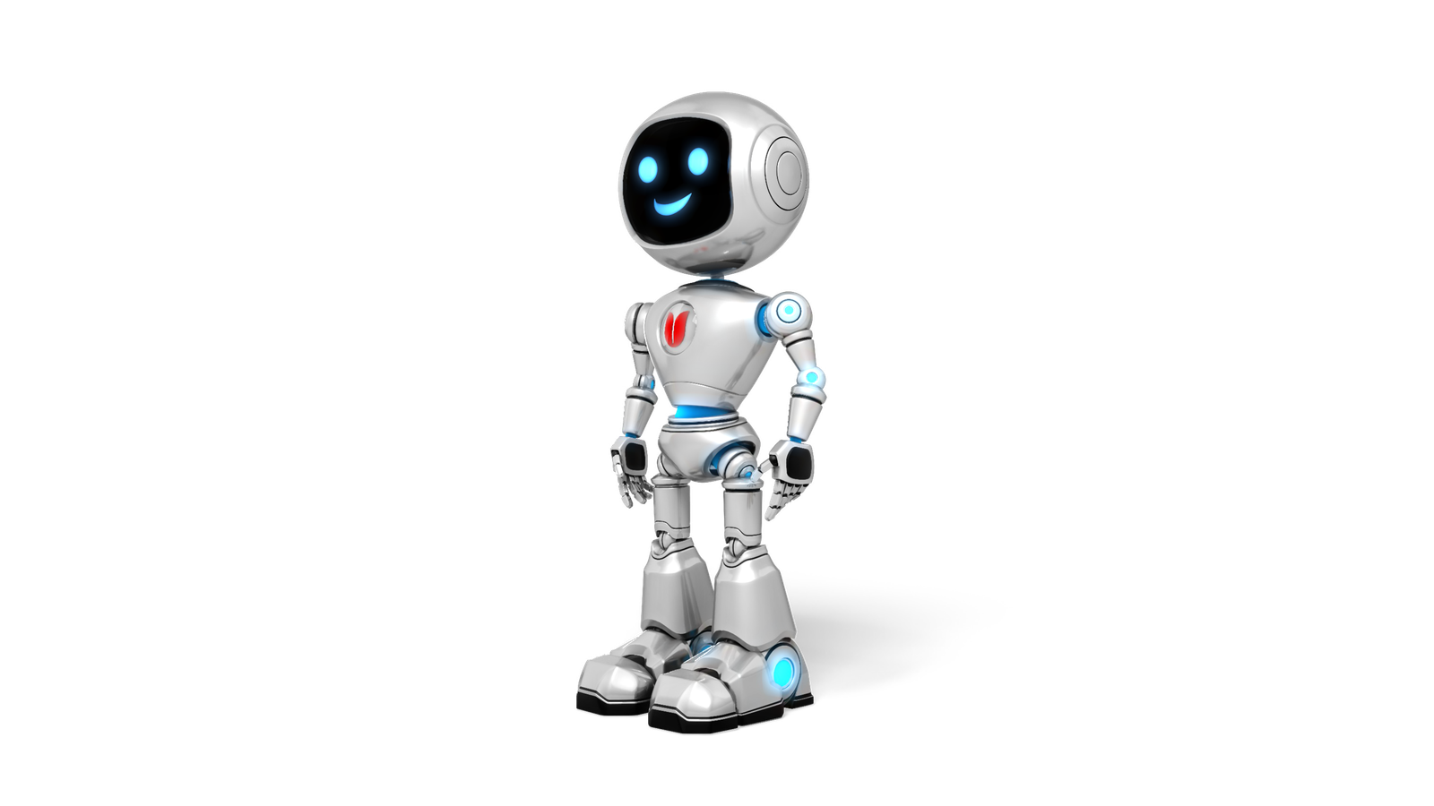
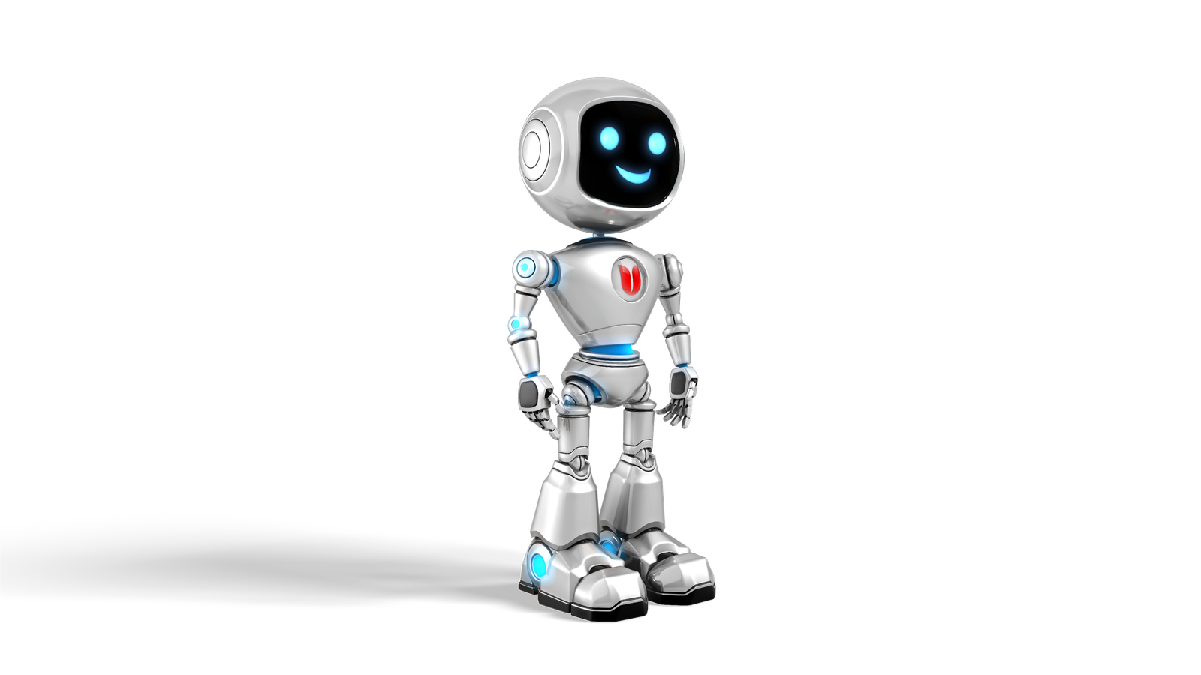
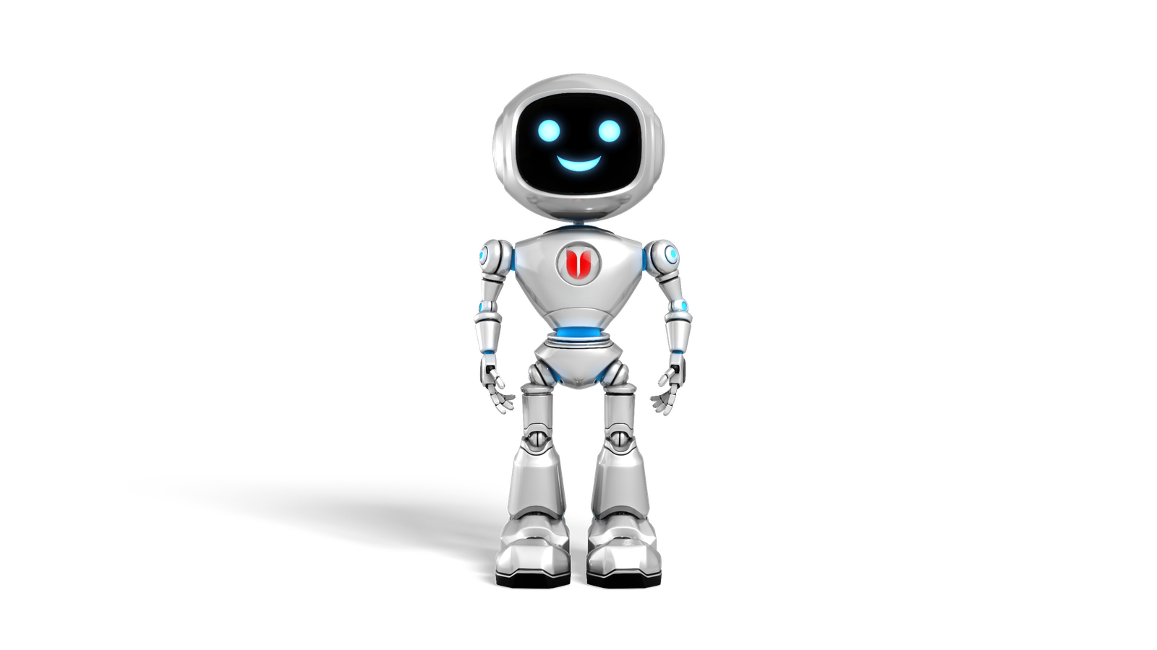
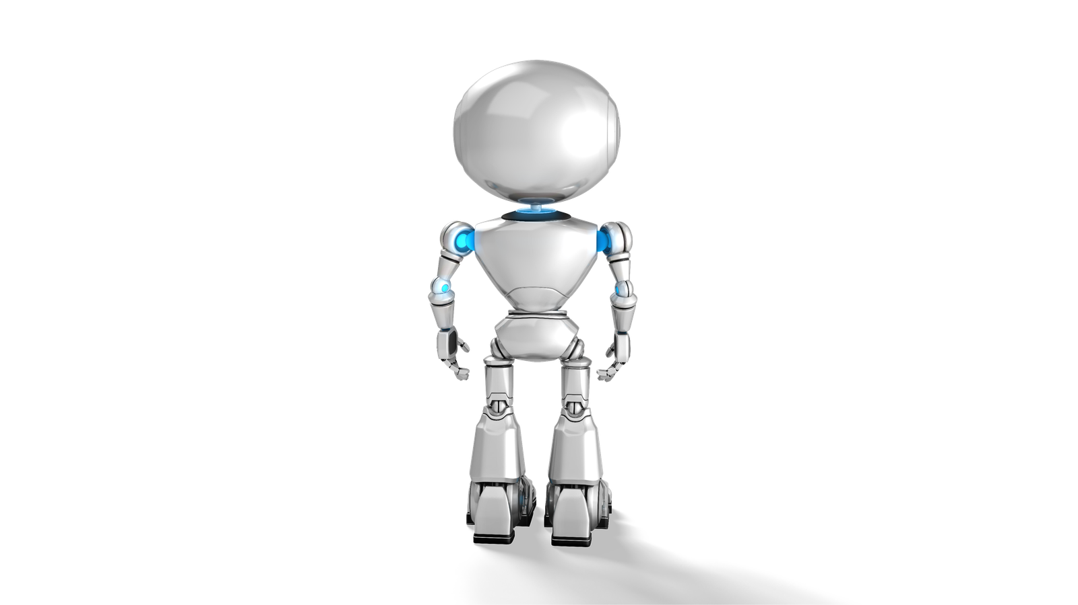
Kim 360º
Para materiais específicos que necessitam destacar a leitura do conteúdo frente, verso, esquerda ou direita.
15
16
17
18

Slide 11
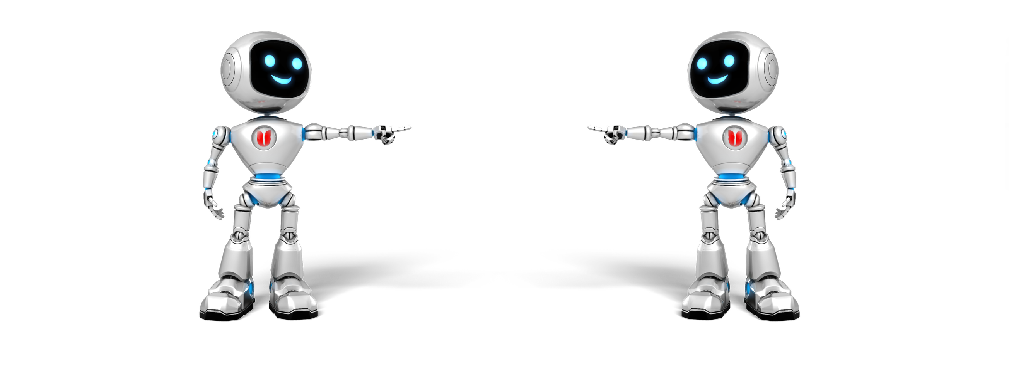
19
20
Kim Apontando para Esquerda
Kim Apontando para Direita
Dar muita atenção à informação contida no lado esquerdo.
Dar muita atenção à informação contida no lado direito.

Slide 12
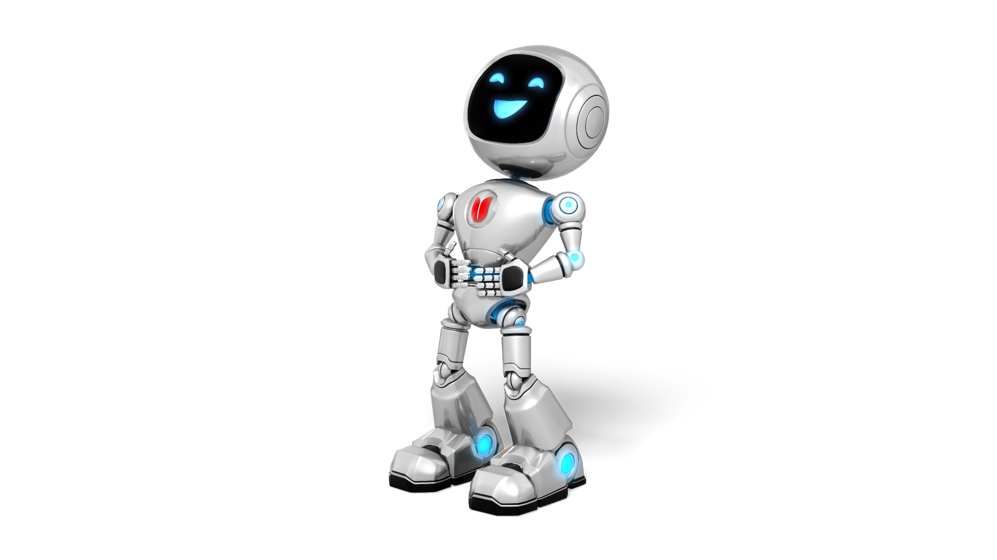
21
22
Kim Apresentando
Kim Gargalhando
Apresentando ou mostrando ideias novas ou direcionando a atenção para informações importantes.
Para materiais com tom de descontração.

Slide 13



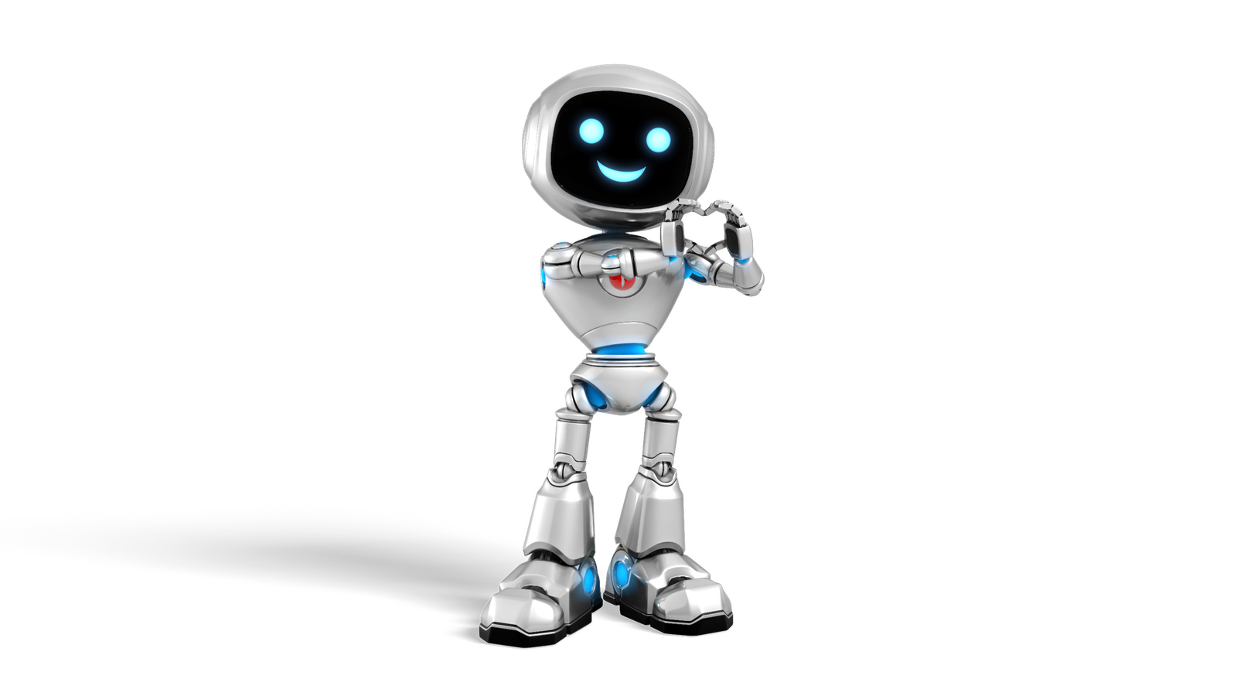

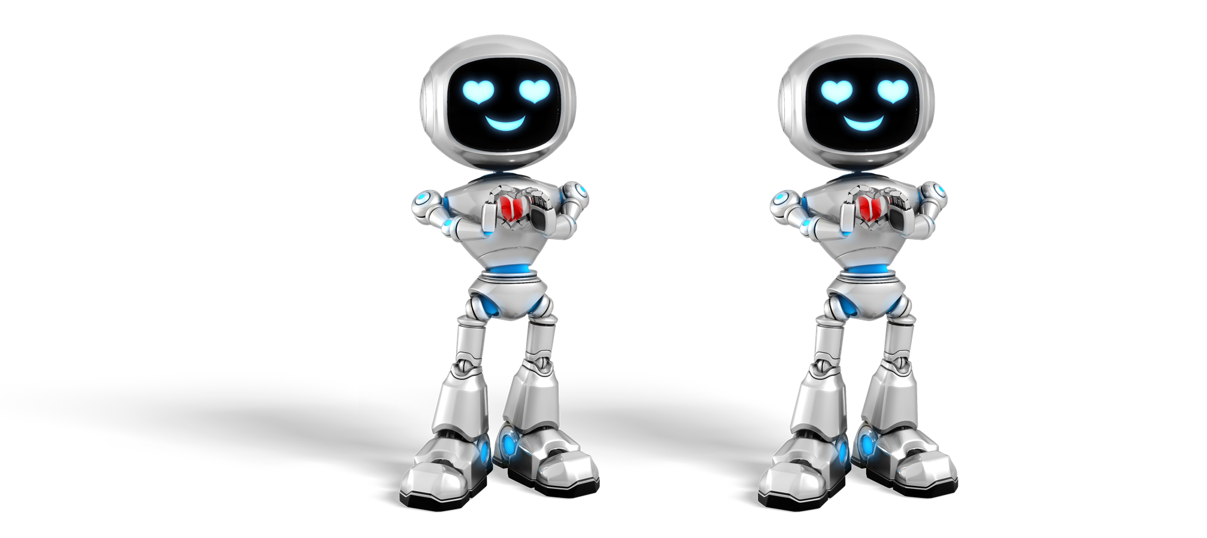
Kim Apaixonada
Para indicar resultados muito satisfatórios.
23
24
25
26

Slide 14


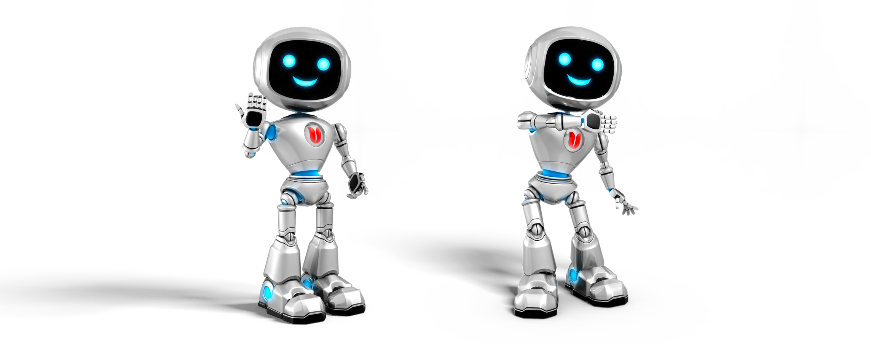
Kim Convidando
Convidando para participar e interagir.
27
28

Slide 15


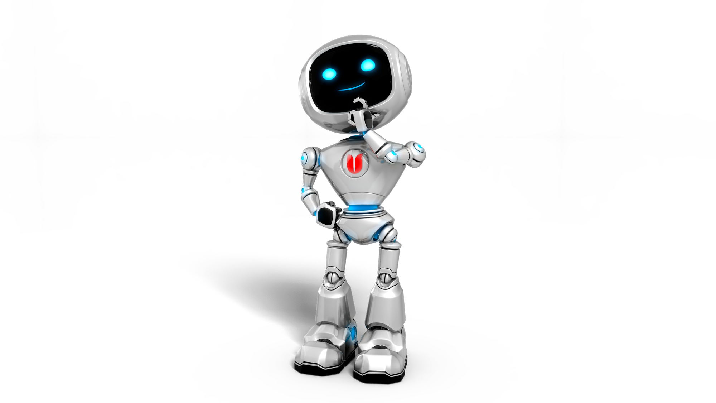
29
30
Kim Criando
Kim Apontando Feliz
Tendo ideia de algo incrível.
Apresentando algo importante.

Slide 16

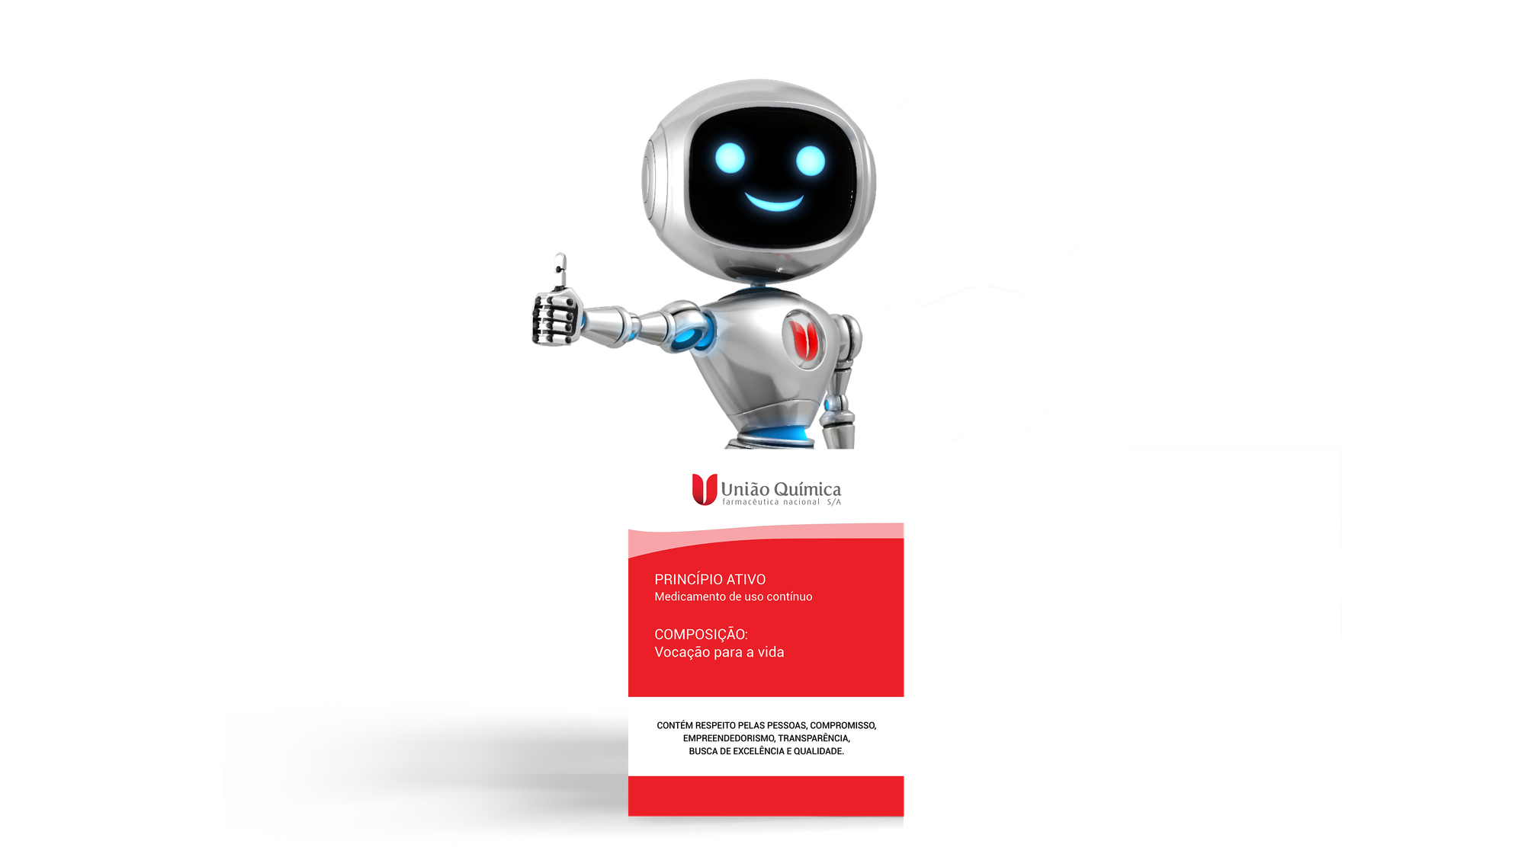
31
Kim Protagonista
Protagonizando e afirmando a qualidade dos nossos produtos e medicamentos.

Slide 17


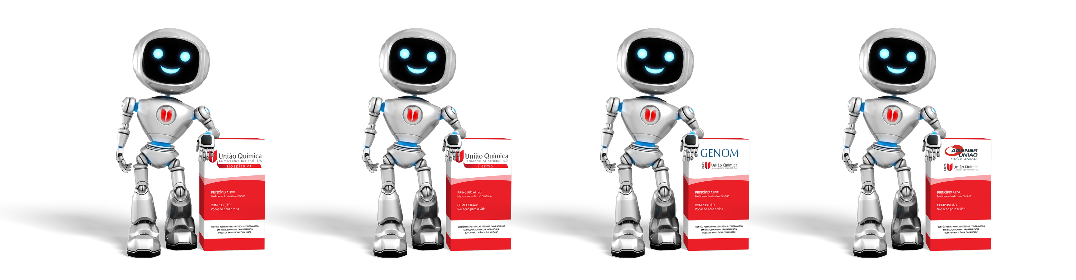
Kim Fortalecendo as Marcas
Reforçando a qualidade, confiabilidade
e resistência de nossas marcas.
32
33
34
35

Slide 18
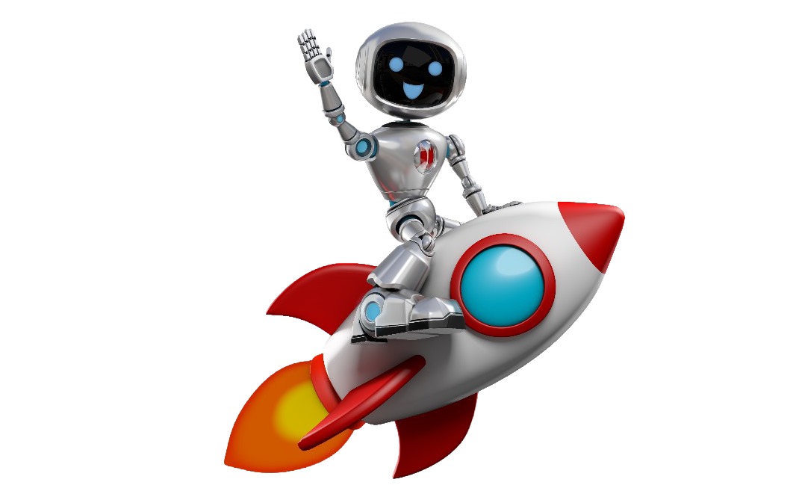
36
Kim Benefícios
Kim Decolando
Voando cada vez mais alto.

Slide 19
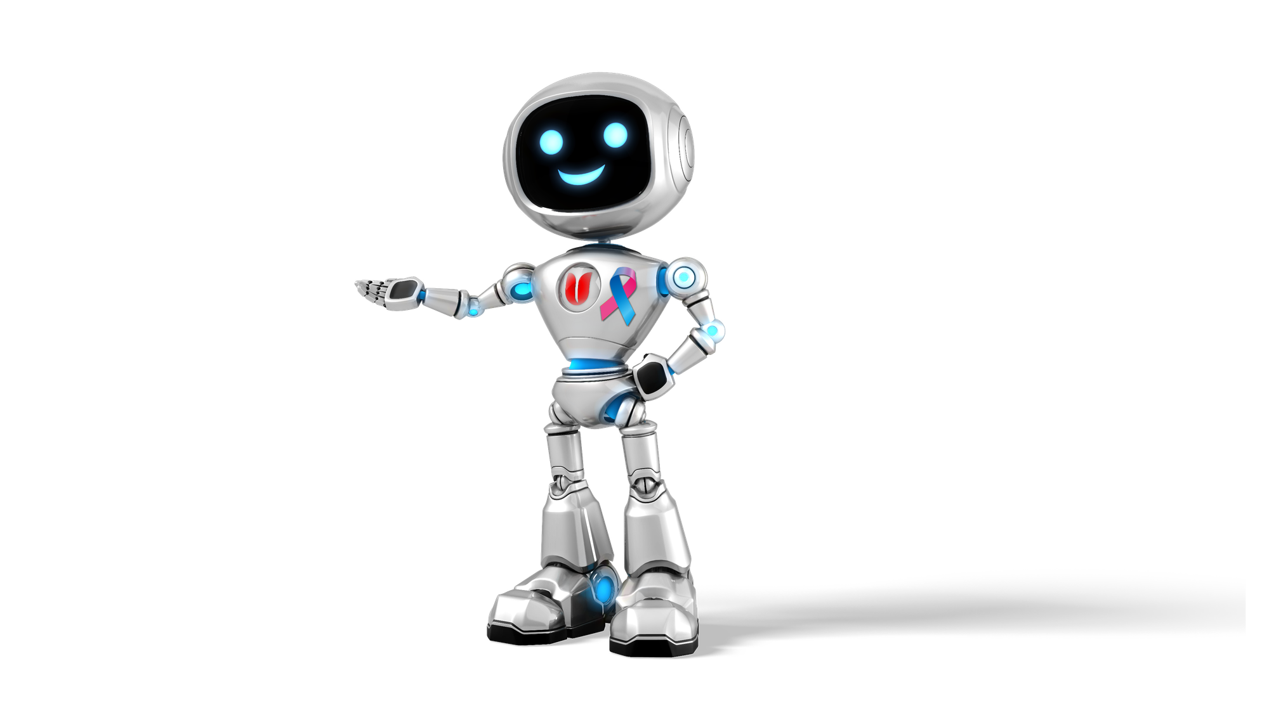
37
36
Kim Benefícios
Kim Outubro Rosa e Novembro Azul
Pose para uso exclusivo no Outubro Rosa e Novembro Azul.

Slide 20
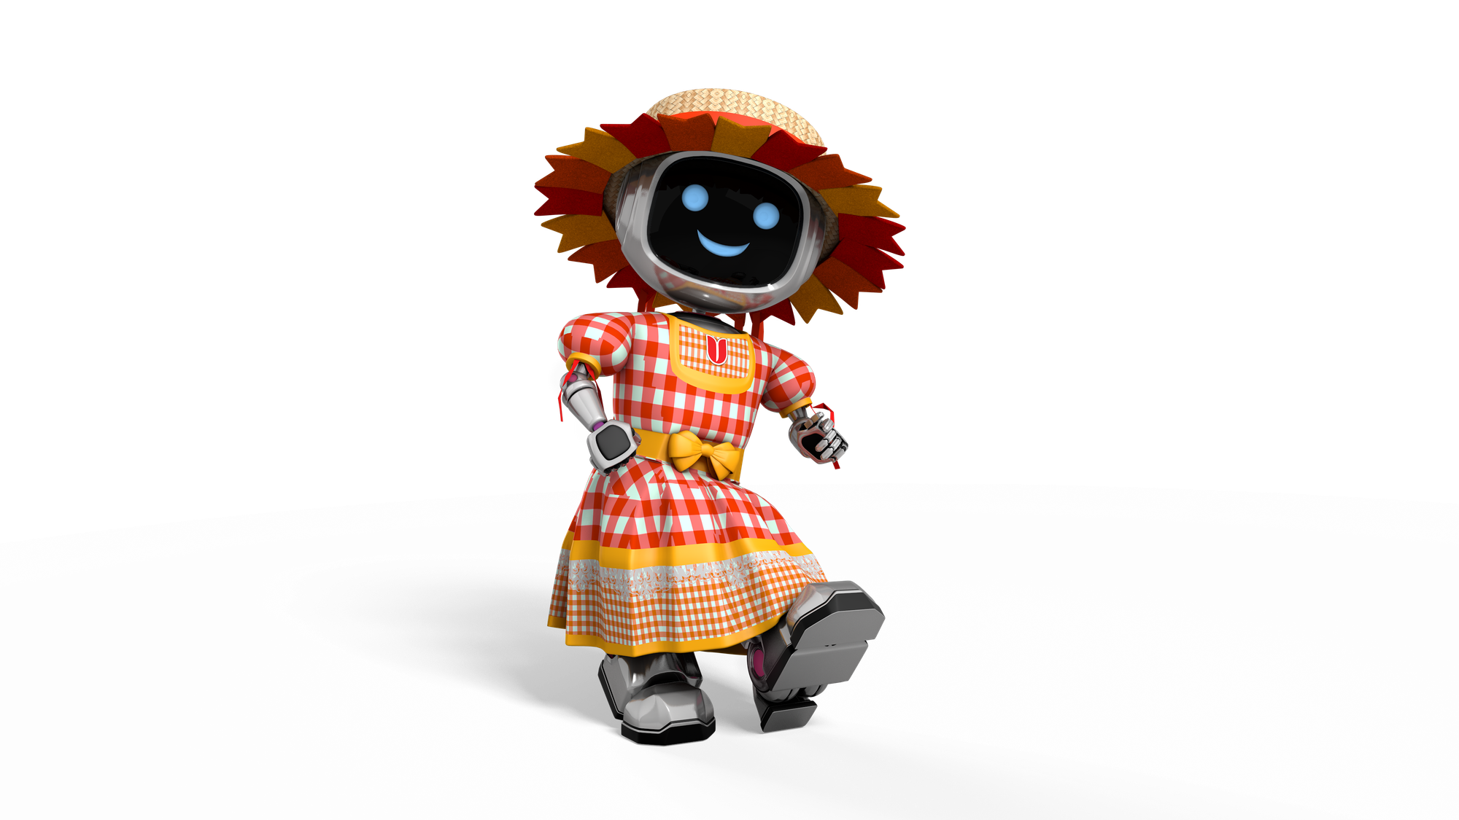
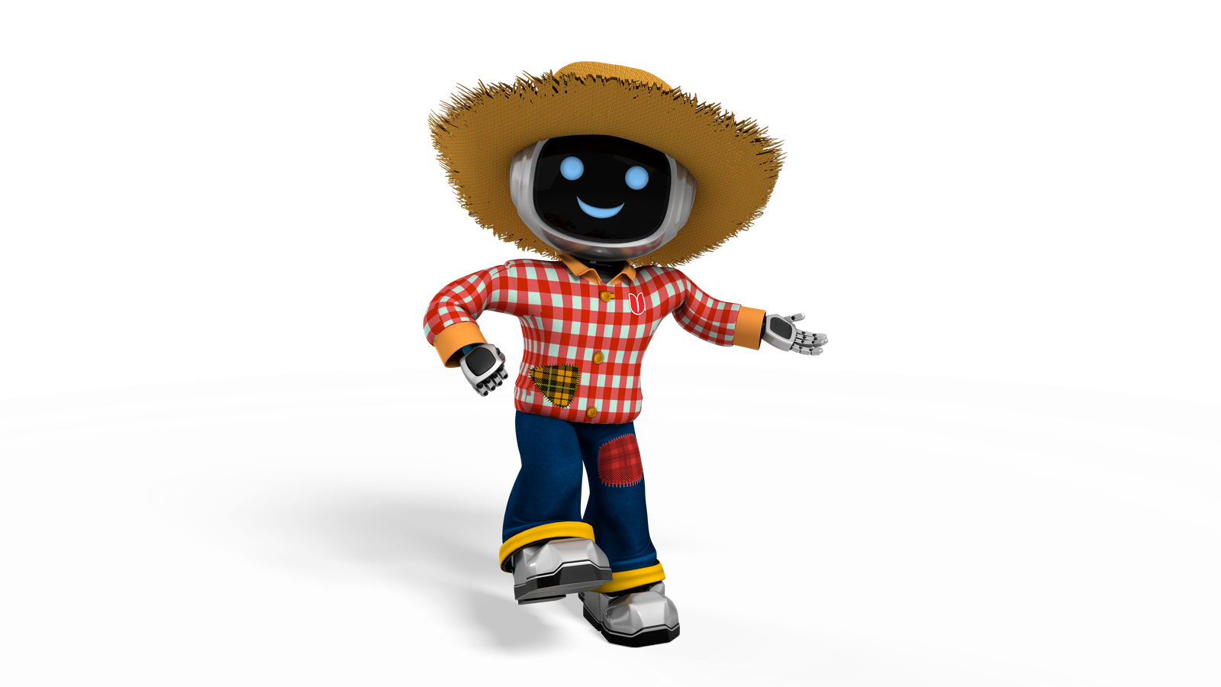
38
36
Kim e Kinho em Clima de São João
Fortalecendo laços na tradição do arraiá da União.

Slide 21
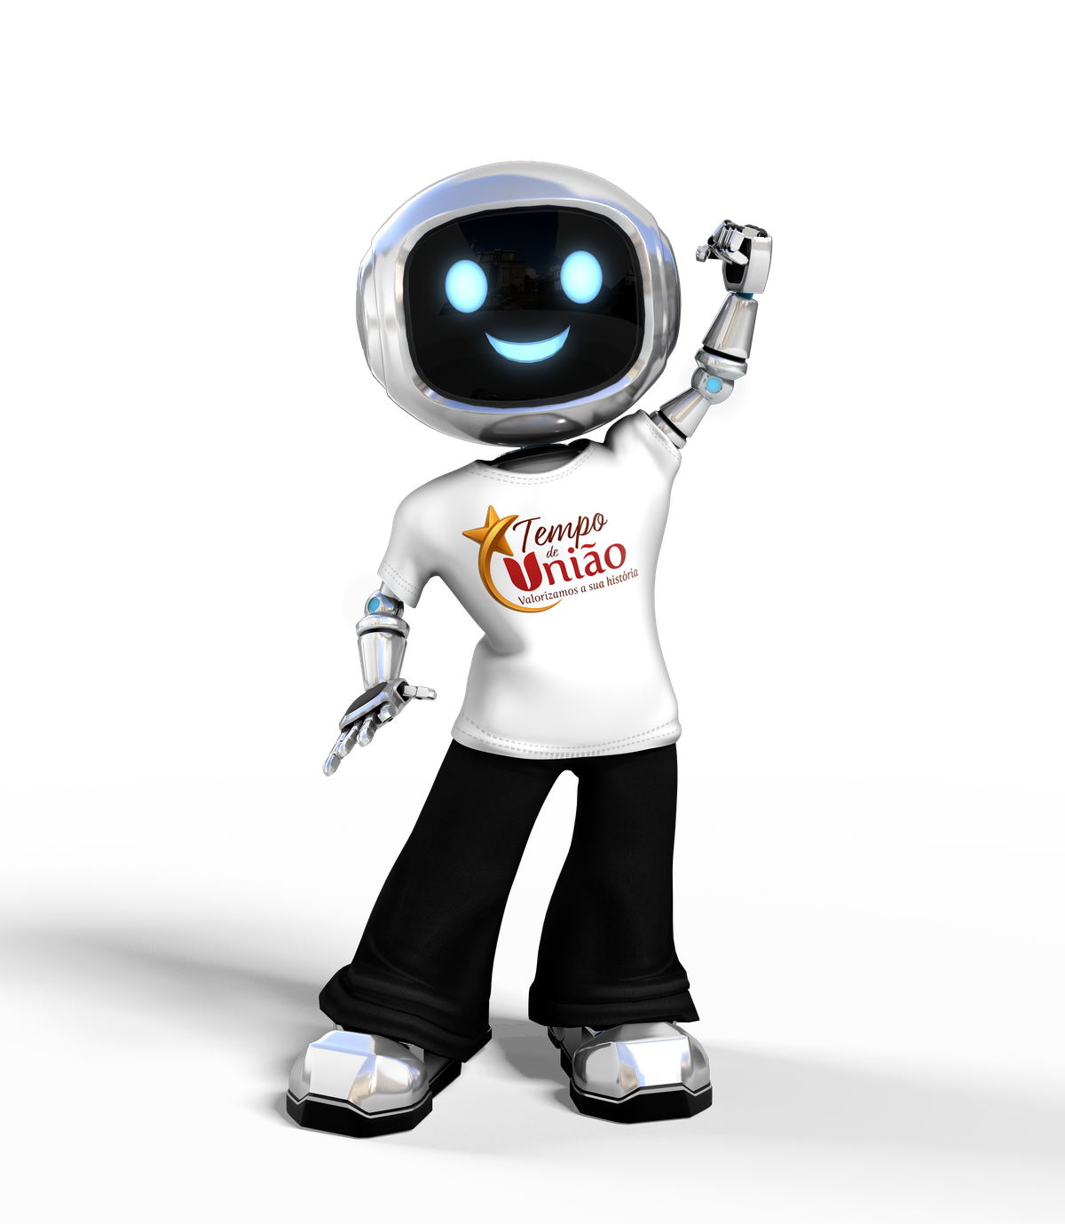
39
Kim Benefícios
Kim no Tempo de União
Celebrando a sua história.

Slide 22
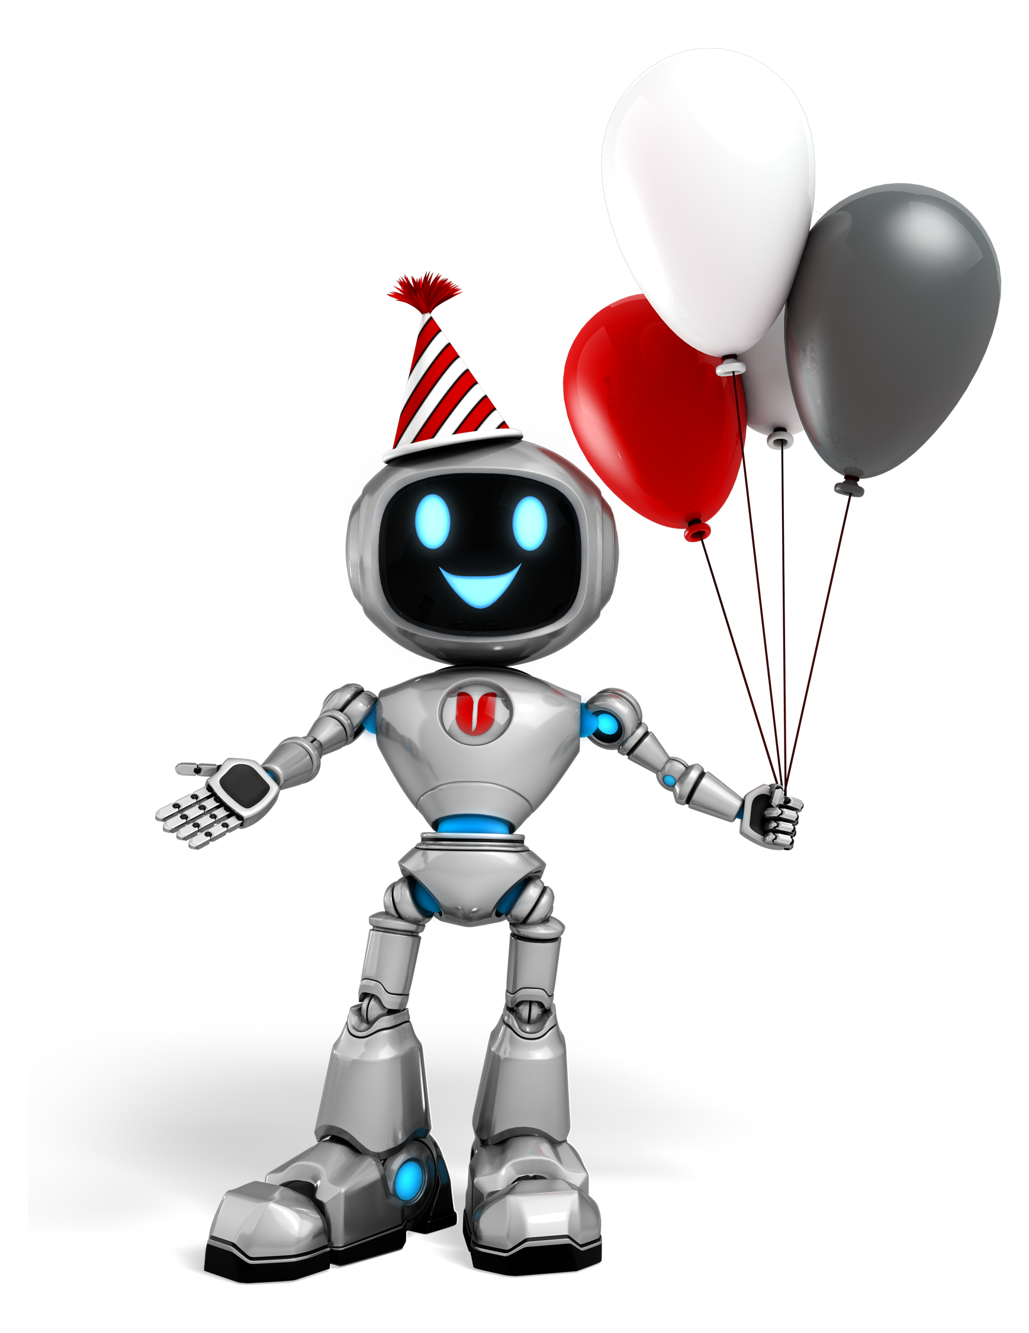
40
Kim Benefícios
Kim Aniversário
Celebrando o seu aniversário.

Slide 23

41
Kim Benefícios
Kim 90 anos
Para celebrar o momento.

Slide 24
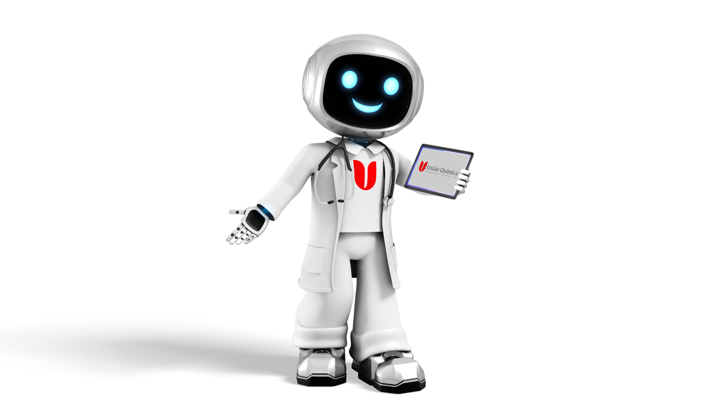
42
Kim Benefícios
Kim Benefícios
Pose para uso exclusivo do time de Benefícios.

Slide 25
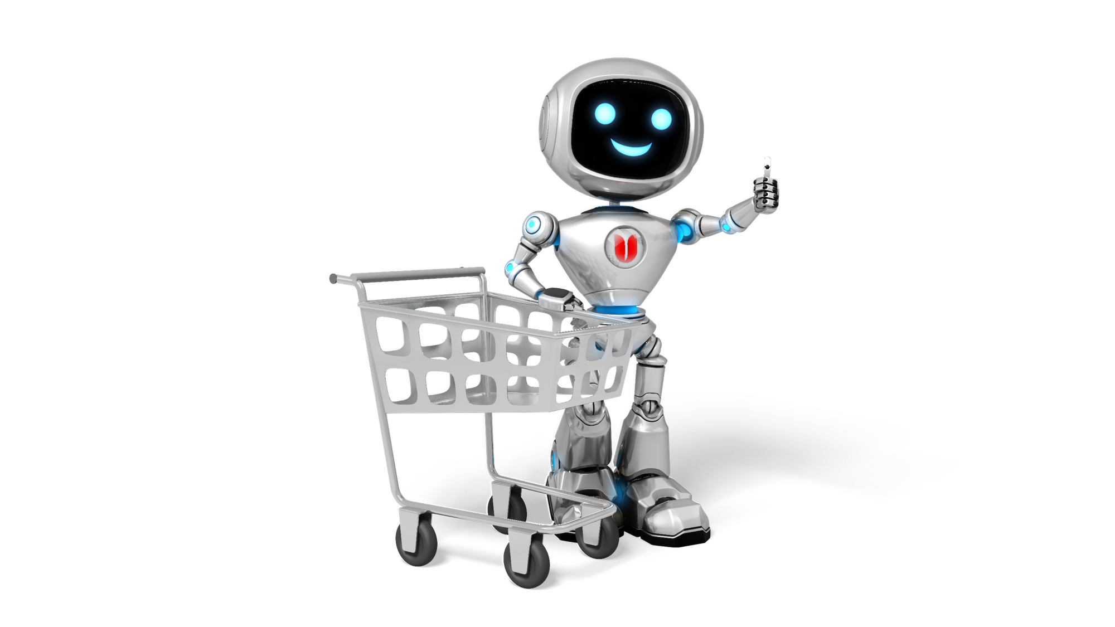
43
Kim Benefícios
Kim Compras
Pose para uso exclusivo do time de Compras Indiretas.

Slide 26

44
Kim Benefícios
Kim Sourcing
Pose para uso exclusivo do time de Sourcing.

Slide 27
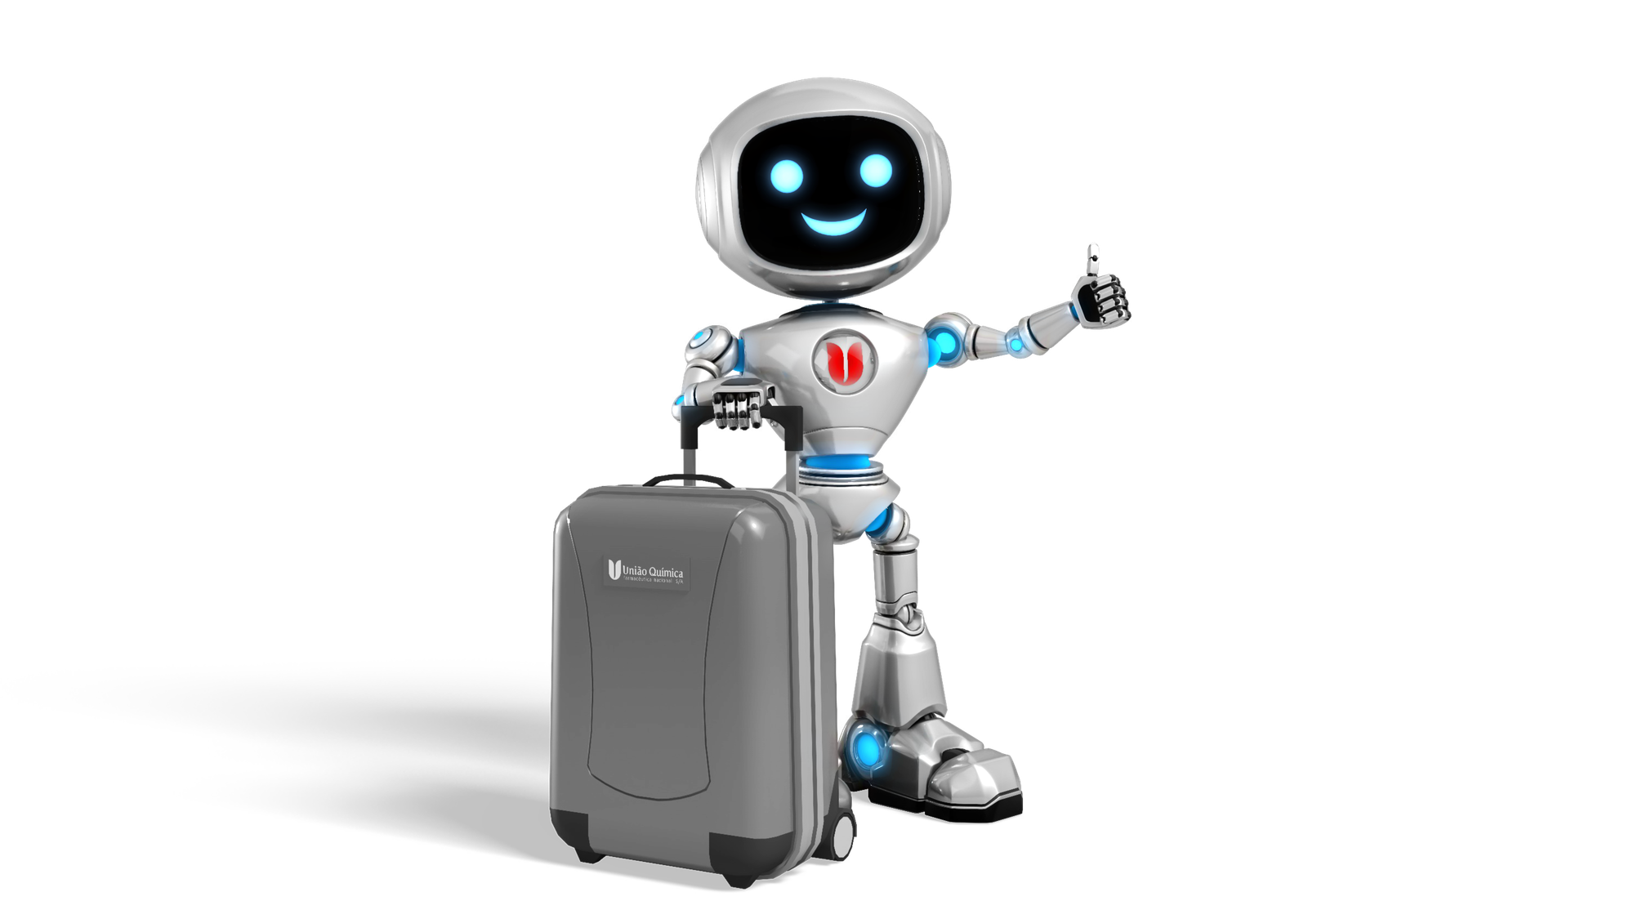
45
Kim Benefícios
Kim Viagens
Pose para uso exclusivo do time de Viagens.

Slide 28
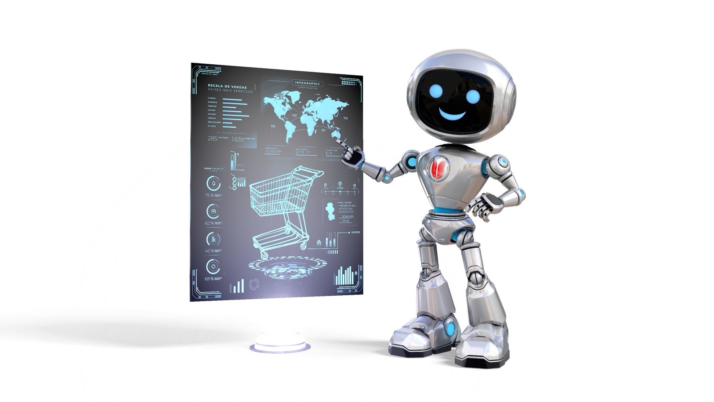
46
45
Kim Benefícios
Kim Inteligência de Suprimentos
Pose para uso exclusivo do time de Suprimentos.

Slide 29
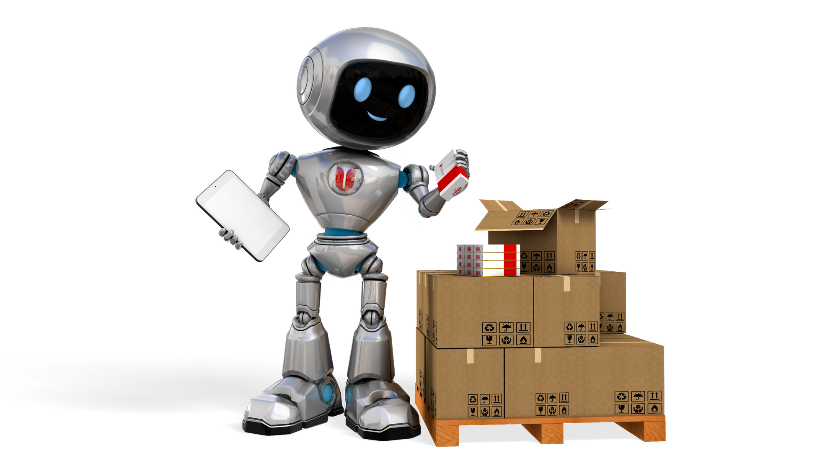
47
45
Kim Benefícios
Kim Compras Diretas
Pose para uso exclusivo do time de Compras Diretas.

Slide 30
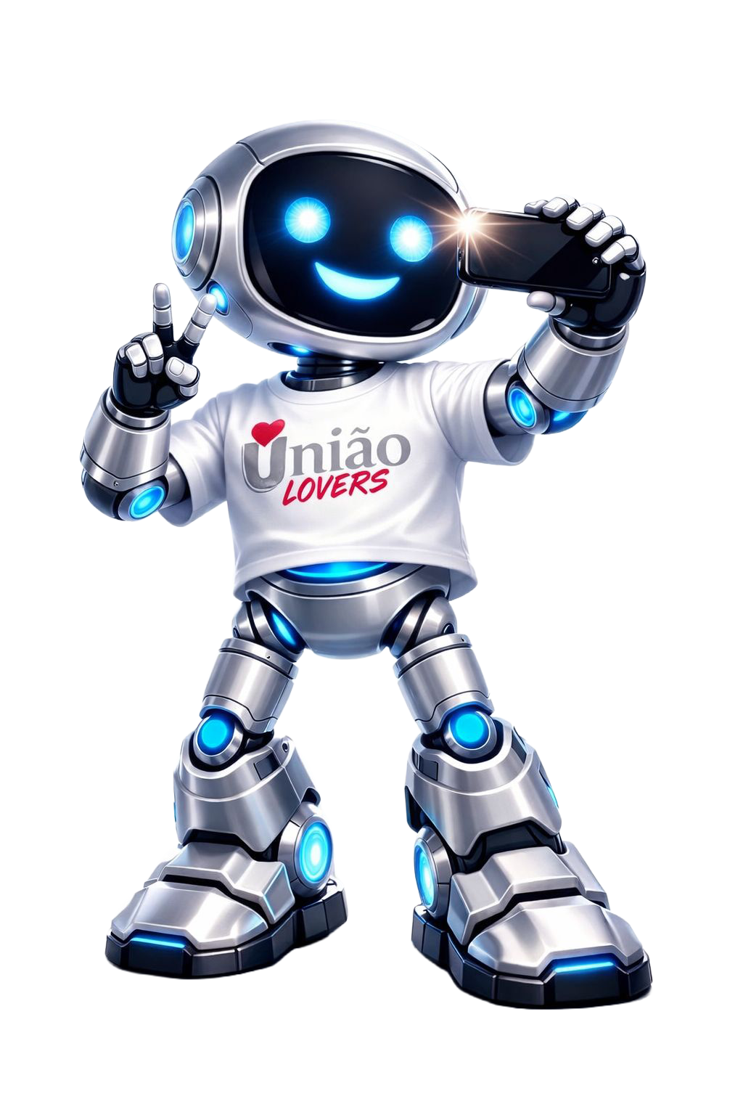
48
45
Kim Benefícios
Kim União Lovers
Pose para uso exclusivo dos União Lovers.

Slide 31

OBRIGADA!

